Slide 1

商家通技术交流第18回合
陈广明
2017.09
让 生 活 更 简 单

Slide 2

目录
Android NDK从入门到放弃
JNI基础
JNI-DEMO
Git相关操作
Git命令
Git实操

Slide 3
NDK
什么是 Android NDK？
Android NDK（Native Development Kit ）是一套工具集合，允许你用像C/C++语言那样实现应用程序的一部分。
Android NDK对于Android SDK只是个组件，它可以帮我们生成的JNI兼容的共享库可以在大于Android1.5平台的ARM CPU上运行，将生成的共享库拷贝到合适的程序工程路径的位置上，以保证它们自动的添加到你的apk包中

Slide 4
JNI
什么是 JNI？
JNI（Java Native Interface） java本地化接口 ， 可以通过JNI调用各个平台的API
JNI是一种在Java虚拟机控制下执行代码的标准机制。代码被编写成汇编程序或者C/C++程序，并组装为动态库。也就允许了非静态绑定用法。这提供了一个在Java平台上调用C/C++的一种途径，反之亦然。它允许Java类的某些方法原生实现，同时让它们能够像普通Java方法一样被调用和使用。

Slide 5
NDK
何时使用NDK？
1、必须提高性能（例如，对大量数据进行排序）。
2、 使用第三方库。举例说明：许多第三方库由C/C++语言编写，而Android应用程序需要使用现有的第三方库，如FFmpeg、OpenCV这样的库。
3、底层程序设计（例如，应用程序不依赖Dalvik Java虚拟机）。

Slide 6
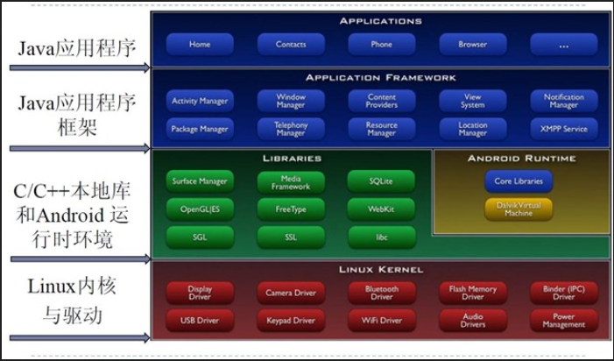
NDK

Slide 7
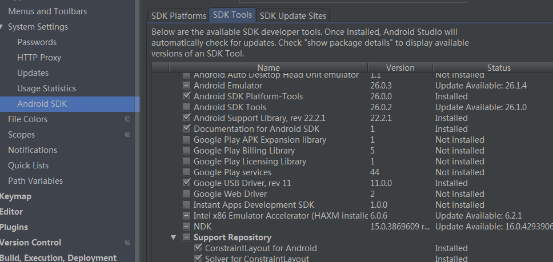
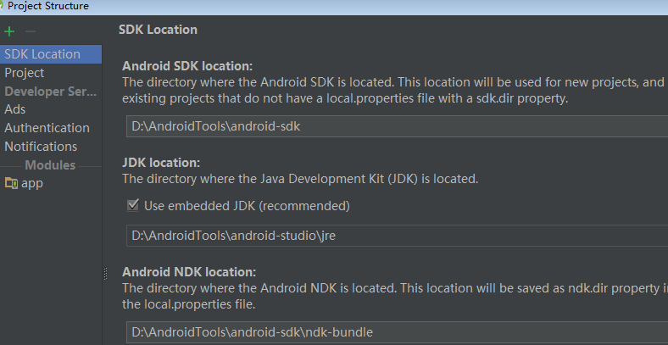
JNI-DEMO
环境搭建
材料：Java环境、AndroidStudio、AndroidSDK、Gradle
Window、Linux|Mac区别，在于配置环境变量的位置
如果非AndroidStudio或者IDEA用户，还可以通过安装Cygwin通过make和gcc进行交叉编译或者安装类Linux虚拟机

Slide 8
NDK系统文件结构
ndk-build：该shell脚本是Android NDK构建系统的起始点。
ndk-gdb:该shell脚本允许用GUN调试器调试原生组件。
ndk-stack：该shell脚本可以帮助分析原生组件崩溃时的堆栈追踪。
build：该目录包含了Android NDK构建系统的所有模块。
platforms：该目录包含了支持不同Android目标版本的头文件和库文件。Android NDK构建系统会根据具体的Android版本自动引用这些文档。
samples：该目录包含了一些示例应用程序，这些程序可以体现AndroidNDK的性能。有利于学习如何使用Android NDK的特性。
sorces：该目录包含了可供开发人员导入到现有的Android NDK项目的一些共享模块。
toolchains：该目录包含目前Android NDK支持的不同目标机体系结构的交叉编译器。Android NDK目前支持ARM、X86和MIPS机体系结构。Android NDK 构建系统根据选定的体系结构使用不同的交叉编译器。

Slide 9
JNI-DEMO
在即将进行的基础Demo中需要注意的配置
1、在project目录下gradle.properties中需要支持ndk环境
android.useDeprecatedNdk=true
2、在root Module下build.gradle中需要设置引用包的路径，如：
android{
….
sourceSets{
main{
jniLibs.srcDirs = [‘src/main/java/libs’] //表示引用生成在该路径下的so库
}
}
}
开发流程
在build之前需要编写Android.mk文件以及Application.mk文件
Android.mk文件是为了向生成系统描述你的源代码
Application.mk用来描述你的工程下的native模块, 一般放在$PROJECT/jni/Application.mk, 其中$PROJECT表示你的工程目录，这样就可以被ndk-build脚本文件找到。
1、编写java本地方法
2、生成.h头文件 ， 需要使用到的java命令是javah
3、实现头文件
4、通过ndk-build生成动态链接库
5、配置环境
6、加载动态链接库
7、调用本地方法并执行

Slide 10
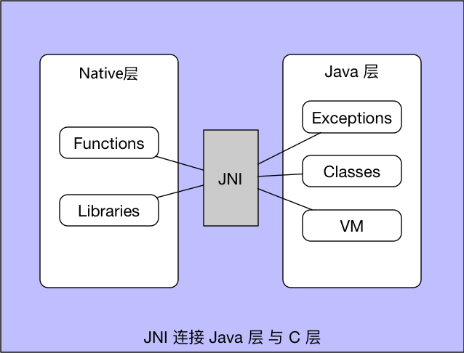
Java与Native

Slide 11
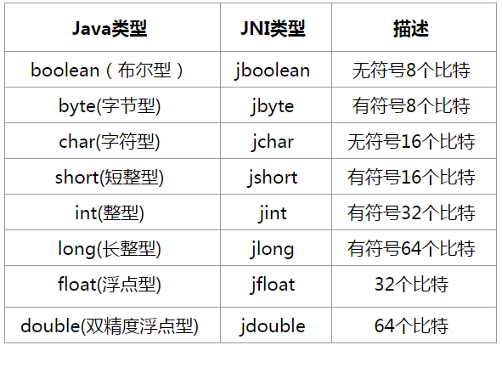
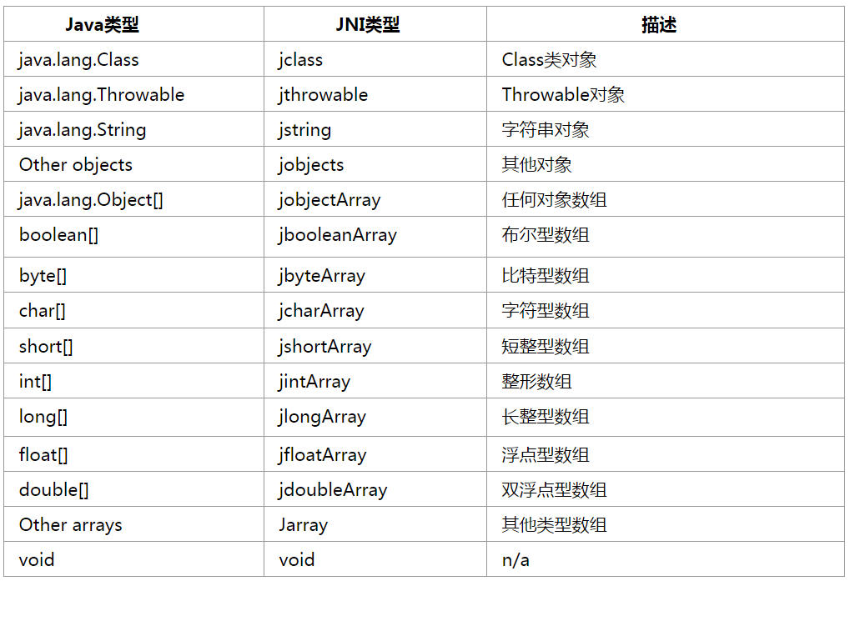
数据类型相关
JNI 数据类型映射

Slide 12
定义相关的
它的作用是：当标识符已经被定义过，则对程序段1进行编译，否则编译程序段2。
#ifdef <标识符>
//程序段1
#else
//程序段2
#endif
#ifndef <标识符>
//程序段1
#else
//程序段2
#endif
#define 用来进行定义
extern 与"C"一起连用时，如: extern "C" void fun(int a, int b)，则告诉编译器在编译fun这个函数名时按着C的规则去翻译相应的函数名而不是C++的
两者区别：条件指示符#ifndef检查预编译常量在前面是否已经被定义，#ifndef 的最主要目的是防止头文件的重复包含和编译。 一般把头文件的内容都放在#ifndef和#endif中吧。
它的作用是：若标识符未被定义则编译程序段1，否则编译程序段2。

Slide 13
JNIEnv
JNIEnv 是 jni.h 文件最重要的部分，它的本质是指向函数表指针的指针（JavaVM也是），指向一组 JNI 函数，通过这些函数可以实现 Java 层和 JNI 层的交互，就是说通过 JNIEnv 调用 JNI 函数可以访问 Java 虚拟机，操作 Java 对象；
所有本地函数都会接收 JNIEnv 作为第一个参数；（不过 C++ 的JNI 函数已经对 JNIEnv 参数进行了封装，不用写在函数参数上）用作线程局部存储，不能在线程间共享一个 JNIEnv 变量，也就是说 JNIEnv 只在创建它的线程有效，不能跨线程传递；相同的 Java 线程调用本地方法，所使用的 JNIEnv 是相同的，一个 native 方法不能被不同的 Java 线程调用；

Slide 14
JNIEnv与JVM
每个进程只有一个 JavaVM（理论上一个进程可以拥有多个 JavaVM 对象，但 Android 只允许一个），每个线程都会有一个 JNIEnv，大部分 JNIAPI 通过 JNIEnv 调用；也就是说，JNI 全局只有一个 JavaVM，而可能有多个 JNIEnv；
一个 JNIEnv 内部包含一个 Pointer，Pointer 指向 Dalvik 的 JavaVM 对象的 Function Table，JNIEnv 内部的函数执行环境来源于 Dalvik 虚拟机；
Android 中每当一个Java 线程第一次要调用本地 C/C++ 代码时，Dalvik 虚拟机实例会为该 Java 线程产生一个 JNIEnv 指针；

Slide 15
注册方式
静态注册
原理：根据函数名建立 Java 方法和 JNI 函数的一一对应关系。流程如下：
1、先编写 Java 的 native 方法；
2、然后用 javah 工具生成对应的头文件，执行命令 javah packagename.classname可以生成由包名加类名命名的 jni 层头文件，或执行命名javah -o custom.h packagename.classname，其中 custom.h 为自定义的文件名；
3、实现 JNI 里面的函数，再在Java中通过System.loadLibrary加载 so 库即可
静态注册的方式有两个重要的关键词 JNIEXPORT 和 JNICALL，这两个关键词是宏定义，主要是注明该函数式 JNI 函数，当虚拟机加载 so 库时，如果发现函数含有这两个宏定义时，就会链接到对应的 Java 层的 native 方法。

Slide 16
注册方式
动态注册
原理：直接告诉 native 方法其在JNI 中对应函数的指针。通过使用 JNINativeMethod 结构来保存 Java native 方法和 JNI 函数关联关系，
步骤：
1、先编写 Java 的 native 方法；
2、编写 JNI 函数的实现（函数名可以随便命名）；
3、利用结构体 JNINativeMethod 保存Java native方法和 JNI函数的对应关系；
4、利用registerNatives(JNIEnv* env)注册类的所有本地方法；
5、在 JNI_OnLoad 方法中调用注册方法；
6、在Java中通过System.loadLibrary加载完JNI动态库之后，会调用JNI_OnLoad函数，完成动态注册

Slide 17
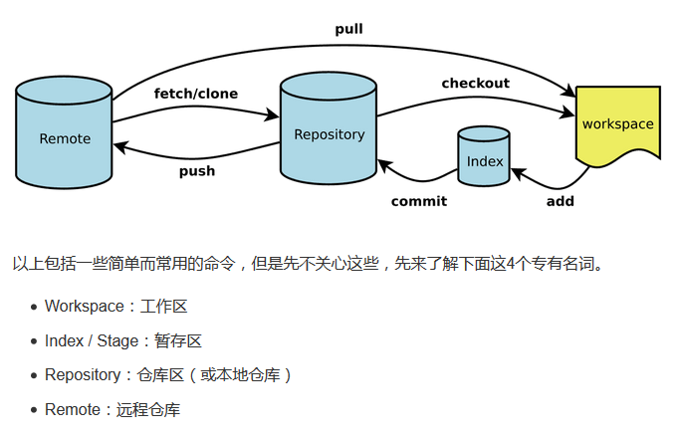
Git

Slide 18
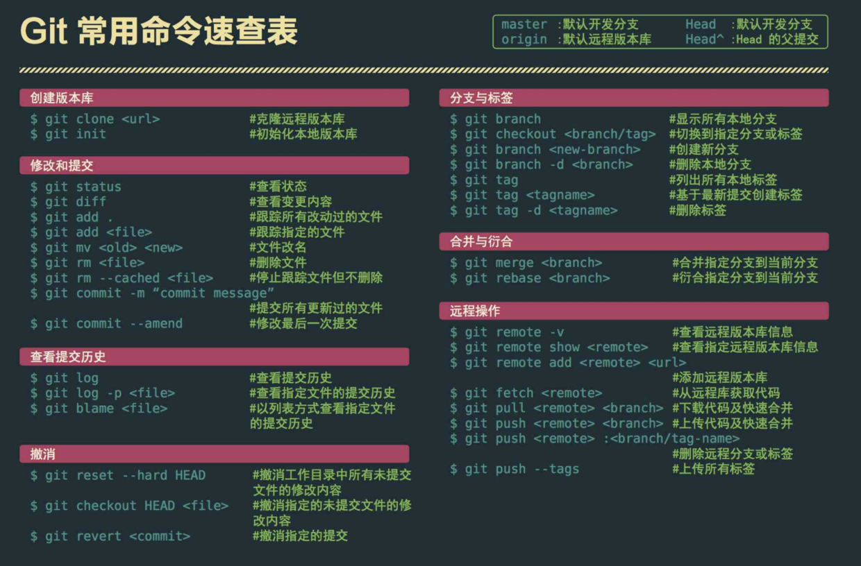
Git

Slide 19


